Slide 1
Оформление научно-справочного аппарата курсовой и ВК работ
Часть 1. Одноуровневое библиографическое описание.
Книги
Научная библиотека им. О. В. Иншакова

Slide 2
Методические материалы

Slide 3
Нормативная база
ГОСТ 7.80-2000. СИБИД. Библиографическая запись. Заголовок. Общие требования и правила составления
ГОСТ Р 7.0.5-2008. СИБИД. Библиографическая ссылка. Общие требования и правила составления
ГОСТ 7.0.12-2011. СИБИД. Библиографическая запись. Сокращение слов и словосочетаний на русском языке. Общие требования и правила
ГОСТ Р 7.0.11-2011. СИБИД. Диссертация и автореферат диссертации. Структура и правила оформления
ГОСТ Р 7.0.100-2018. СИБИД. Библиографическая запись. Библиографическое описание. Общие требования и правила составления
ГОСТ Р 2.105-2019. ЕСКД. Общие требования к текстовым документам
ГОСТ Р 7.0.108-2022. СИБИД. Библиографические ссылки на электронные документы, размещенные в информационно-телекоммуникационных сетях общие требования к составлению и оформлению

Slide 4
ГОСТ Р 7.0.100-2018
СИБИД. Библиографическая запись. Библиографическое описание. Общие требования и правила составления
Объектами составления библиографического описания являются все виды опубликованных (в том числе депонированных) и неопубликованных ресурсов
Обязательными элементами являются библиографические сведения, обеспечивающие идентификацию ресурса и приводимые в любом описании.

Slide 5
СХЕМА БИБЛИОГРАФИЧЕСКОЙ ЗАПИСИ
Заголовок. Основное заглавие : сведения, относящиеся к заглавию / сведения об ответственности (первые) ; последующие сведения. – Сведения об издании, дополнительные сведения об издании. – Место публикации (первое) ; последующее место : Имя издателя, производителя и/или распространителя, дата публикации. – Сведения об объеме. – Международный стандартный номер. – Вид содержания : средство доступа.

Slide 6
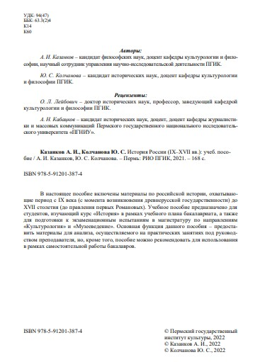
Работа с источником информации
Элементы записи
Источник информации
Заголовок: Казанков, А. И.
Основное заглавие: История России (IX-XVII вв.)
Сведения относящиеся к заглавию: учебное пособие
Сведения об ответственности: Казанков А. И., Колчанова Ю. С.
Место публикации, имя издателя, дата публикации: Пермь : РИО ПГИК, 2022
Сведения об объеме: 168 с.
Вид содержания: Текст
Средство доступа: непосредственный (если печатный вариант)

Slide 7
ЗАГОЛОВОК
Составление заголовка регламентируется ГОСТом 7.80-2000 «Библиографическая запись. Заголовок. Общие требования и правила составления».
В «заголовке» указывается только фамилия первого автора
Между фамилией и инициалами рекомендуется ставить знак «,»
Фамилии остальных авторов указываются в области сведений об ответственности, включая обязательный повтор фамилии первого автора
Если авторов 4 и более, источник описывается на заглавие
ПРИМЕРЫ
Казанков, А. И. История России (IX-XVII вв.) : учебное пособие / Казанков А. И., Колчанова Ю. С. – Пермь : РИО ПГИК, 2022. – 168 с. – Текст : непосредственный.
История экономики : учебник / А. Б. Кондратьев, С. П. Ерошкин, О. Б. Храмов, И. В. Усков. – Москва : Наука, 2018. – 432 с. – Текст : непосредственный.

Slide 8
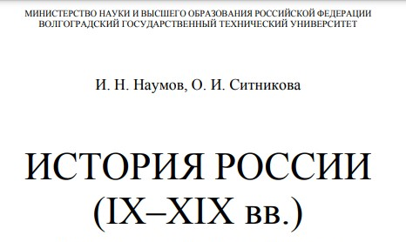
ЗАГОЛОВОК
Выберите верный вариант:
1) Наумов И. Н., Ситникова О. И. История России
( IX-XIX вв.) / И. Н. Наумов, О. И. Ситникова …
2) И. Н. Наумов, О. И. Ситникова. История России
( IX-XIX вв.) …
3) Наумов, И. Н. История России ( IX-XIX вв.) /
И. Н. Наумов, О. И. Ситникова …

Slide 9
ЗАГОЛОВОК
Выберите верный вариант :
1) Данильченко, С. Л. Научно-методическое
сопровождение учебного курса «история России»
в российских вузах / С. Л. Данильченко, А. В.
Рябцев, Д. Б. Татарков, В. В. Хапаев, С. Н.
Шкарубо …
2) Научно-методическое сопровождение
учебного курса «история России» в российских
вузах / С. Л. Данильченко, А. В. Рябцев, Д. Б.
Татарков [и др.] …

Slide 10
Основное заглавие
Приводят в том виде, в каком оно дано в предписанном источнике информации, в той же последовательности и с теми же грамматическими знаками.
Основное заглавие может состоять из одного или нескольких предложений, содержать альтернативное заглавие (через союз «или»).
ПРИМЕРЫ
Русская лапта: техника, тактика, история и правила
Первые русские храмы в Иерусалиме. Троицкий собор и церковь мученицы Александры
Круг чудес и превращений, или Мир вокруг «Глобуса»
Последняя судьба папской политики в России, 1845–1867 гг.
Кредитный риск: историко-математический очерк (1850–2000)

Slide 11
СВЕДЕНИЯ, ОТНОСЯЩИЕСЯ К ЗАГЛАВИЮ
Сведения, относящиеся к заглавию, содержат информацию, раскрывающую и поясняющую основное заглавие, в том числе другое заглавие, сведения о виде, жанре, назначении произведения, указание о том, что документ является переводом с другого языка, и т. п.
Сведениям, относящимся к заглавию, предшествует предписанный знак «двоеточие».
Сведения о виде, жанре и т.п. приводятся со строчной буквы, независимо от того, какие буквы употреблены в источнике информации.
ПРИМЕРЫ
Прогулки из шкатулки. Большая Москва : набор юного краеведа
История России (IX-XVII вв.) : учебное пособие
Сталинградская битва. Июль 1942 – февраль 1943 : энциклопедия
Английский язык: стилистика и межкультурная коммуникация : учебное пособие
Компьютерное моделирование физических явлений в конденсированных средах : учебно-методическое пособие : в 2 ч.

Slide 12
СВЕДЕНИЯ, ОТНОСЯЩИЕСЯ К ЗАГЛАВИЮ

Slide 13
СВЕДЕНИЯ ОБ ОТВЕТСТВЕННОСТИ
Указываются первый и последующие авторы, а также лица вторичной ответственности (редакторы, художники и т.п.)
Лица с одинаковой степенью ответственности (например, все авторы) разделяются знаком «,». Лица с разной степенью ответственности (например, автор и редактор) разделяются предписанным знаком «;»
Если область начинается не с имени собственного, то первое слово пишется со строчной буквы.
ФИО авторов указываются как в оригинале (местоположение инициалов, раскрытые инициалы и т.п.).
Указывают: а) имена одного, двух, трех или четырех авторов; б) при наличии информации о пяти и более авторах приводят имена первых трех и в квадратных скобках сокращение «[и др.]»
ПРИМЕРЫ
Финансист : роман / Теодор Драйзер ; перевод с английского М. Волосова
/ под ред. акад. Ивана Павловича Петрова
/ Е. Г. Яскин, И. П. Бойко, А. В. Снегирева, Г. И. Каторгина
/ А. В. Мельников, В. А. Степанов, А. С. Вах [и др.] ; ответственный редактор В. А. Степанов

Slide 14
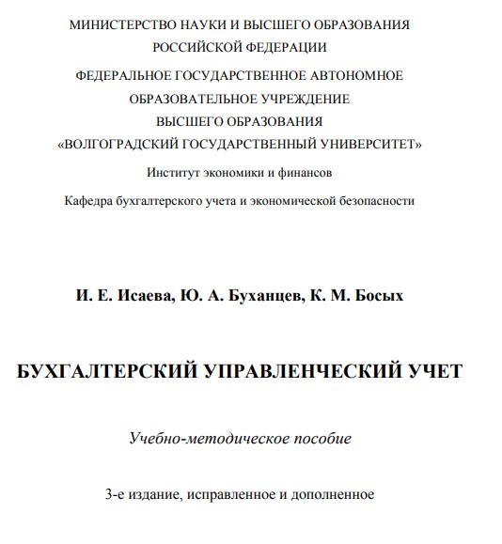
Сведения об издании (основные и дополнительные)
Содержат информацию о переизданиях, перепечатках, особых формах воспроизведения издания.
Дополнительные сведения носят уточняющий характер, приводятся через «,»
ПРИМЕРЫ
. – 2-е изд.
. – Факс. изд.
. – Новая версия
. – Перепеч. с изд. 1925 г.
. – Изд. 6-е, испр. и доп.
. – 7-е изд., стер.

Slide 15
Место публикации (первое и последующие)
Название места публикации, производства и/или распространения приводят в форме и падеже, приведенных в предписанном источнике информации.
Названия второго и последующих мест публикации, производства и/или распространения, отделяемые друг от друга предписанным знаком «;».
При отсутствии сведений о месте публикации, производства и/или распространения может быть приведено в квадратных скобках название страны или сокращение «[б. м.]» (без места).
ПРИМЕРЫ
. – Саратов
. – V Praze
. – Санкт-Петербург [и др.]
. – Москва ; Рязань
. – [Россия]
. – [Б. м.]

Slide 16
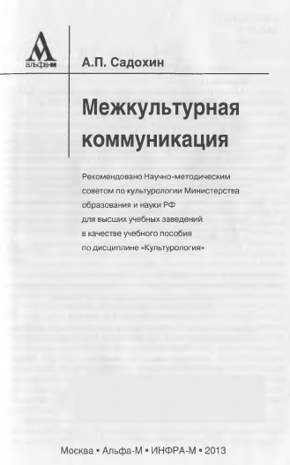
Имя издателя, производителя и/или распространителя
Приводят после названия места публикации, производства и/или распространения, к которому оно относится, с предшествующим предписанным знаком «двоеточие».
Слова «издательство», «издатель», «издательская группа», «издательский дом» и т. п., опускают при наличии тематического названия.
При отсутствии в предписанном источнике информации имени (наименования) издателя, производителя и/или распространителя и т. п. приводят в квадратных скобках сокращение «[б. и.]» (без издателя).
ПРИМЕРЫ
. – Москва : Альфа-М : Инфра-М
. – Волгоград : Изд-во ВолГУ
. – Москва : Воймега ; Ростов-на-Дону : Prosodia
. – Владимир : [б. и.]
. – [Б. м. : б. и.]

Slide 17
ДАТА ПУБЛИКАЦИИ
Приводят год публикации, производства и/или распространения ресурса, являющегося объектом описания.
Дату по григорианскому календарю указывают арабскими цифрами, ей предшествует знак «запятая».
Если в предписанном источнике информации не указаны даты, связанные с публикацией ресурса, то приводят предполагаемую дату издания с соответствующими пояснениями, если это необходимо. Обозначение «[б. г.]» (без года) не приводят.
ПРИМЕРЫ
, 2018
, 1833
, [1942?]
, [конец XIX – нач. XX в.]
, [18--?]

Slide 18
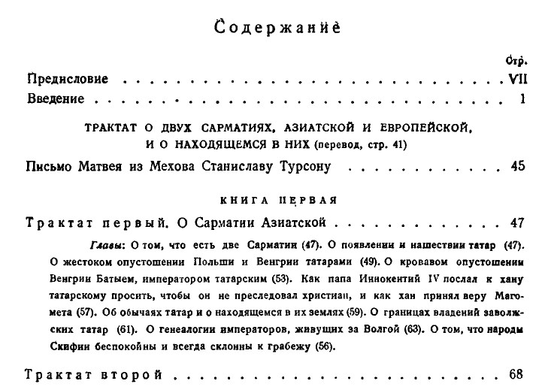
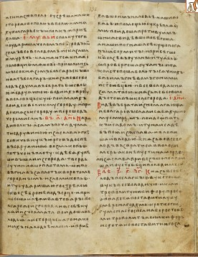
СВЕДЕНИЯ ОБ ОБЪЕМЕ
Для печатного книжного и журнального издания, состоящего из одной физической единицы, в качестве сведений об объеме приводят данные о пагинации.
Эти сведения приводят теми цифрами и/или буквами, которые использованы в объекте описания. Указывают номер последней нумерованной страницы (листа, столбца, или кадра).
Ненумерованные страницы просчитывают и записывают арабскими цифрами в квадратных скобках в конце пагинации.
ПРИМЕРЫ
. – 326 с.
. – 327, [9] c.
. – ХII, 283 с.
. – 186 с., 8 с. ил.
. – VI c., 132 стб.

Slide 19
ВИД СОДЕРЖАНИЯ И СРЕДСТВО ДОСТУПА
Эта область впервые введена данным ГОСТом в библиографическую запись. Она заменила определитель формы ресурса, через нее отражаются особенности специфических ресурсов (электронных, аудио, видео и пр.)
Вид содержания отражает основной вид информации, имеющейся в ресурсе. Термины для обозначения вида содержания и средства доступа приведены в самом ГОСТе.
Средству доступа предшествует предписанный знак «двоеточие».
ПРИМЕРЫ
. – Текст : непосредственный
. – Текст : электронный
. – Электронная программа : электронная
. – Устная речь : аудио
. – Изображение : видео
Вид содержания | Средство доступа
движение | аудио
звуки | видео
изображение | микроскопическое
музыка | микроформа
предмет | непосредственное
текст | проекционное
устная речь | стереографическое
электронная программа | электронное
электронные данные

Slide 20
ПРИМЕРЫ БИБЛИОГРАФИЧЕСКИХ ЗАПИСЕЙ
Книжные издания
1 автор
Каменский, П. П. Труды по истории изобразительного искусства : художественная критика / П. П. Каменский ; Библиотека Российской академии наук. – Санкт-Петербург : БАН, 2017. – 215, [1] с. : портр. – ISBN 5-8291-0328-1. – Текст : непосредственный.
Пашков, С. В. Духовно-нравственное воспитание детей и молодежи в системе со-временного российского образования : монография / Сергей Викторович Пашков. – Курск : КГУ, 2017. – 1 CD-ROM. – Систем. требования: Intel Pentium 1,6 GHz и более ; 256 Мб (RAM) ; Microsoft Windows XP и выше ; Firefox (3.0 и выше) или IE (7 и выше) или Opera (10.00 и выше), Flash Player, Adobe Reader. – Загл. с титул. экрана. – Текст : электронный.

Slide 21
ПРИМЕРЫ БИБЛИОГРАФИЧЕСКИХ ЗАПИСЕЙ
Книжные издания
2-3 автора
Игнатьев, С. В. Принципы экономико-финансовой деятельности нефтегазовых компаний : учебное пособие / С. В. Игнатьев, И. А. Мешков. – Москва : МГИМО, 2017. – 144, [1] с. : ил. – ISBN 978-5-4365-2579-2 . – Текст : непосредственный.
4 автора
Управленческий учет и контроль строительных материалов и конструкций : монография / В. В. Говдя, Ж. В. Дегальцева, С. В. Чужинов, С. А. Шулепина ; под общей редакцией В. В. Говдя. – Краснодар : КубГАУ, 2017. – 149 с. : ил. – ISBN 978-5-238-02266-6. – Текст : непосредственный.
Более 4-х авторов
Распределенные интеллектуальные информационные системы и среды : монография / А. Н. Швецов, А. А. Суконщиков, Д. В. Кочкин [и др.]. – Курск : Университетская книга, 2017. – 196 с. : ил. – ISBN 5-8297-0057-3. – Текст : непосредственный.

Slide 22
ПРИМЕРЫ БИБЛИОГРАФИЧЕСКИХ ЗАПИСЕЙ
Книжные издания
Под редакцией (без автора/ов)
Управленческий учет и контроль строительных материалов и конструкций : сборник / под общей редакцией В. В. Говдя ; Министерство сельского хозяйства Российской Федерации, Кубанский государственный аграрный университет им. И. Т. Трубилина. – Краснодар : КубГАУ, 2017. – 149 с. – Текст : непосредственный.
Отдельный том многотомника
Жукова, Н. С. Инженерные системы и сооружения : учебное пособие : в 3 частях. Часть 1. Отопление и вентиляция / Н. С. Жукова, В. Н. Азаров ; Министерство образования и науки Российской Федерации, Волгоградский государственный технический университет. – Волгоград : ВолгГТУ, 2017. – 89, [3] с. : ил. – Текст : непосредственный.
ИЛИ
Жукова, Н. С. Отопление и вентиляция / Н. С. Жукова, В. Н. Азаров ; Министерство образования и науки Российской Федерации, Волгоградский государственный технический университет. – Волгоград : ВолгГТУ, 2017. – 89, [3] с. : ил. – (Инженерные системы и сооружения : учебное пособие : в 3 частях / Н. С. Жукова, В. Н. Азарова ; ч. 1). – Текст: непосредственный.

Slide 23
Спасибо за внимание!
Контакты:
Виноградова Наталья Николаевна – зав. научно-библиографическим
отделом (4-03 М)
Тел.: (8442) 47-60-36
Email: marsstat.bibl@volsu.ru

